Slide 1
Legacy
Reuse of Construction materials
2025
Dominique Girolami
Policy, team construction, OVAM

Slide 2
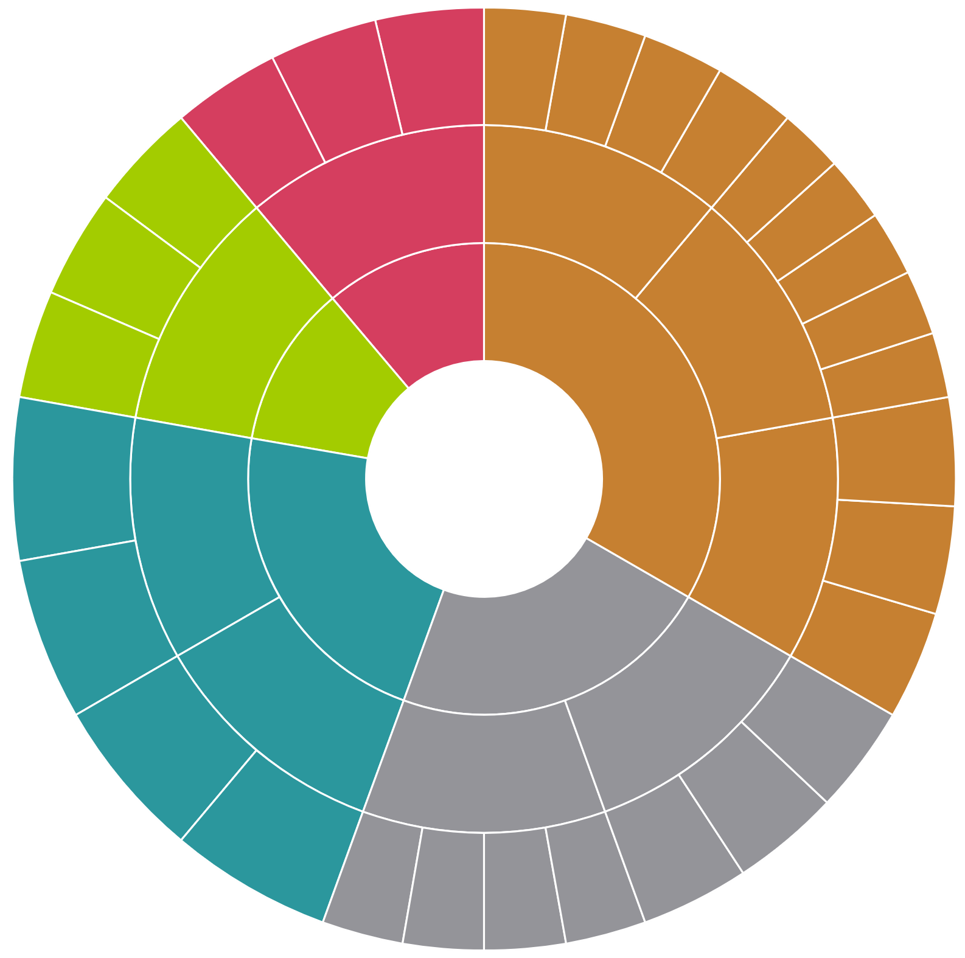
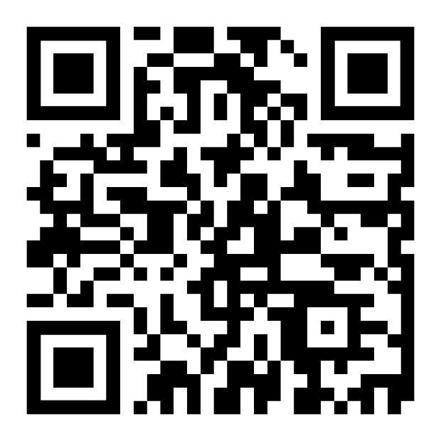










9.3
Uitwerken juridisch kader voor dataverzameling en -uitwisseling, eigendom en gebruik
1.1
Uitrol van sloopopvolging
begeleiden
1.2
Gesorteerd bouw- en sloopmateriaal beheren
9.2
Koppelen van dataplatformen en instrumenten
1.3
Bouwstoffen van buiten de keten opvolgen
9.1
Inzetten op kwaliteitsvolle digitale dataverzameling
1.4
Juiste toepassing van bouwstoffen waarborgen
2.1
Ontwikkelen kader voor hergebruik
8.3
Integreren circulair bouwen in bouwopleiding
DIGITALE INFORMATIE-UITWISSELING IN DE BOUW
9
OORSPRONG EN
BESTEMMING VAN MATERIALEN
2.2
Verder ontwikkelen
van een kader voor
recyclage van steen-
achtige materiaal-
stromen
1
2.3
Versterken
kader voor recyclage van niet-steenachtige
materiaalstromen
8.2
Ontsluiten info op maat
8
HEFBOOM DIGITALE INFORMATIE-UITWISSELING
DRAAGVLAK EN KENNIS OVER
CIRCULAIR BOUWEN
HEFBOOM DIGITALE INFORMATIE-UITWISSELING
2.4
Versterken
Aandacht voor
circulaire bouweconomie
binnen product-
ontwikkeling
KWALITEITS-GARANTIE VOOR HER-INZET MATERIAAL IN BOUWWERKEN
8.1
Draagvlak versterken en agendasetting
Policy plan 2022 – 2030:
Towards circular construction
SENSIBILISERING EN OPLEIDING
MARKT-
VERTROUWEN VERGROTEN
2.5
Bodemmaterialen beter inzetten als bouwmateriaal
SENSIBILISERING EN OPLEIDING
2
7
3.1
Ontwikkelen van ruimte voor experimenten
7.2
Ontwikkelen en invoeren M-peil voor gebouwen
CIRCULARITEIT VAN BOUWWERKEN METEN
EEN STIMULERENDE MARKT VOOR CIRCULAIR BOUWEN
3.2
Koppelen van vraag en aanbod bouwtoepassingen via platformen
METEN EN INVENTARISEREN
7.1
Ontwikkelen waardeschaal voor multifunctionaliteit en aanpasbaarheid van bouwwerken
3
6
SAMENWERKING IN DE WAARDEKETEN
3.3
Verhelderen concepten en opstellen leidraad voor een circulaire bouwmarkt
MATERIAAL-POTENTIEEL VAN
BOUWWERKEN IN KAART
WAARDE-CREATIE EN KOSTEN-BATEN
BIJ CIRCULAIR BOUWEN
4.1
Integreren sloop en ontmanteling als volwaardige stap in bouwproces
5
4
6.2
Materiaalstromen van het gebouwde patrimonium in kaart brengen
ROLLEN EN AANSPRAKELIJKHEID
DOORHEEN DE CIRCULAIRE BOUWKETEN
4.2
Onderzoeken financiële zakenmodellen voor de circulaire bouweconomie
6.1
Ontwikkelen en ontsluiten materiaaldata op bouwwerk niveau
4.3
Onderzoeken internaliseren van milieukosten
5.4
Gelijk speelveld door gerichte ondersteuning en handhaving
5.3
Juridisch kader voor nieuwe werkvormen in
de circulaire bouweconomie
5.2
Afbakenen rollen en verant-woordelijkheid binnen uitgebreide keten-verantwoordelijkheid
5.1
Bouwteams bij circulair bouwen versterken

Slide 3
9.3
Uitwerken juridisch kader voor dataverzameling en -uitwisseling, eigendom en gebruik
1.1
Uitrol van sloopopvolging
begeleiden
9.2
Koppelen van dataplatformen en instrumenten
1.2
Gesorteerd bouw- en sloopmateriaal beheren
1.3
Bouwstoffen van buiten de keten opvolgen
2.1
Development REUSE framework
9.1
Inzetten op kwaliteitsvolle digitale dataverzameling
1.4
Juiste toepassing van bouwstoffen waarborgen
Policy plan 2022 – 2030:
Towards circular construction
2.1
Ontwikkelen kader voor hergebruik
8.3
Integreren circulair bouwen in bouwopleiding
DIGITALE INFORMATIE-UITWISSELING IN DE BOUW
9
OORSPRONG EN
BESTEMMING VAN MATERIALEN
2.2
Verder ontwikkelen
van een kader voor
recyclage van steen-
achtige materiaal-
stromen
8.2
Ontsluiten info op maat
1
2.3
Versterken kadervoor recyclage van niet-steenachtige materiaal-stromen
DRAAGVLAK EN KENNIS OVER
CIRCULAIR BOUWEN
8
HEFBOOM DIGITALE INFORMATIE-UITWISSELING
HEFBOOM DIGITALE INFORMATIE-UITWISSELING
2.4
Versterken
Aandacht voor
circulaire bouweconomie
binnen product-
ontwikkeling
KWALITEITS-GARANTIE VOOR HER-INZET MATERIAAL IN BOUWWERKEN
8.1
Draagvlak versterken en agendasetting
SENSIBILISERING EN OPLEIDING
MARKT-
VERTROUWEN VERGROTEN
2.5
Bodemmaterialen beter inzetten als bouwmateriaal
SENSIBILISERING EN OPLEIDING
2
7
3.1
Ontwikkelen van ruimte voor experimenten
7.2
Ontwikkelen en invoeren M-peil voor gebouwen
CIRCULARITEIT VAN BOUWWERKEN METEN
EEN STIMULERENDE MARKT VOOR CIRCULAIR BOUWEN
3.2
Koppelen van vraag en aanbod bouwtoepassingen via platformen
METEN EN INVENTARISEREN
7.1
Ontwikkelen waardeschaal voor multifunctionaliteit en aanpasbaarheid van bouwwerken
3
6
SAMENWERKING IN DE WAARDEKETEN
3.3
Verhelderen concepten en opstellen leidraad voor een circulaire bouwmarkt
MATERIAAL-POTENTIEEL VAN
BOUWWERKEN IN KAART
WAARDE-CREATIE EN KOSTEN-BATEN
BIJ CIRCULAIR BOUWEN
4.1
Integreren sloop en ontmanteling als volwaardige stap in bouwproces
5
4
6.2
Materiaalstromen van het gebouwde patrimonium in kaart brengen
ROLLEN EN AANSPRAKELIJKHEID
DOORHEEN DE CIRCULAIRE BOUWKETEN
4.2
Onderzoeken financiële zakenmodellen voor de circulaire bouweconomie
6.1
Ontwikkelen en ontsluiten materiaaldata op bouwwerk niveau
4.3
Onderzoeken internaliseren van milieukosten
5.4
Gelijk speelveld door gerichte ondersteuning en handhaving
5.3
Juridisch kader voor nieuwe werkvormen in
de circulaire bouweconomie
5.2
Afbakenen rollen en verant-woordelijkheid binnen uitgebreide keten-verantwoordelijkheid
5.1
Bouwteams bij circulair bouwen versterken

Slide 4
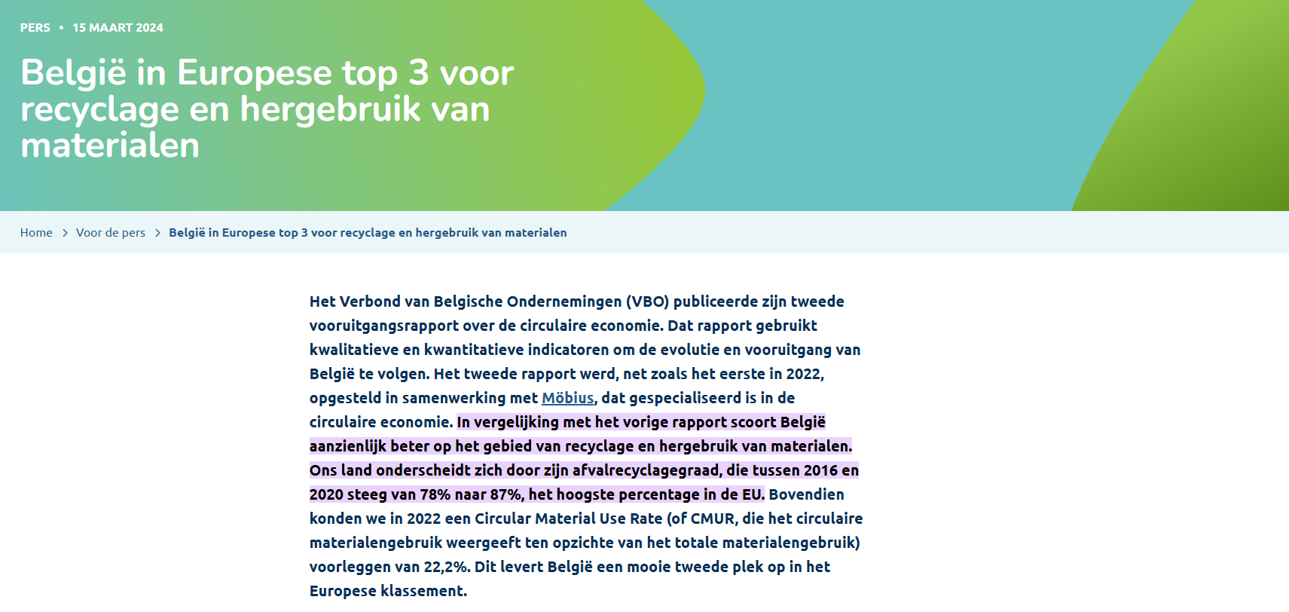
België in Europese top 3 voor recyclage en hergebruik van materialen - VBO FEB - Verbond van Belgische Ondernemingen - Fédération des Entreprises de Belgique
bron: Vlaanderen Circulair
Notes:
-Bouwmaterialen?

Slide 5
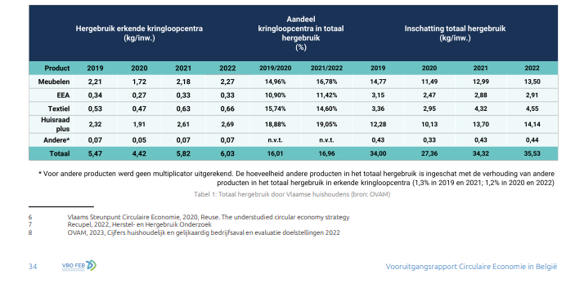
bron: Vlaanderen Circulair
Notes:
-Bouwmaterialen?

Slide 6
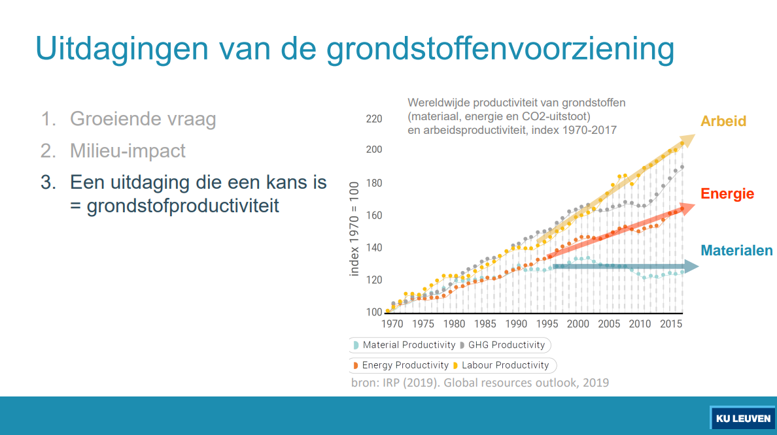
Challenges of raw materials supplies
Labour
energy
Materials
Presentatie - Karel Van Acker (KU Leuven)
bron: Vlaanderen Circulair
Notes:
-Bouwmaterialen?

Slide 7
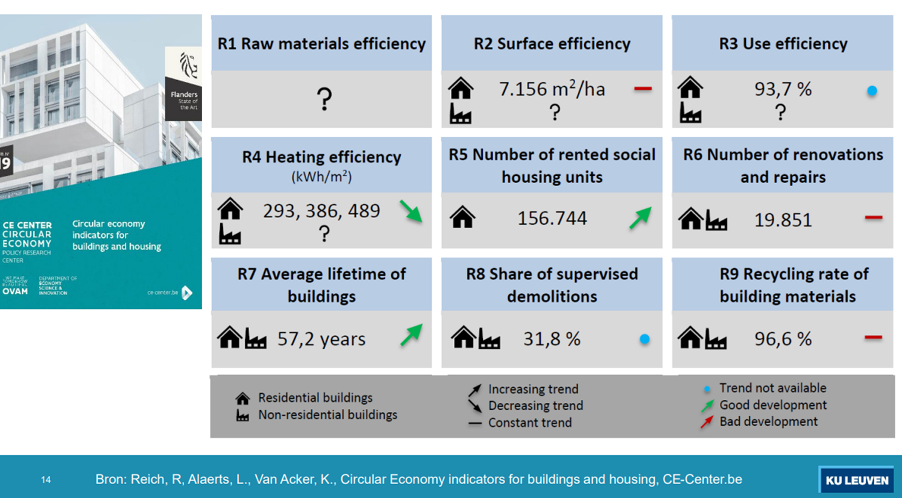
bron: Vlaanderen Circulair
Notes:
-Bouwmaterialen?

Slide 8
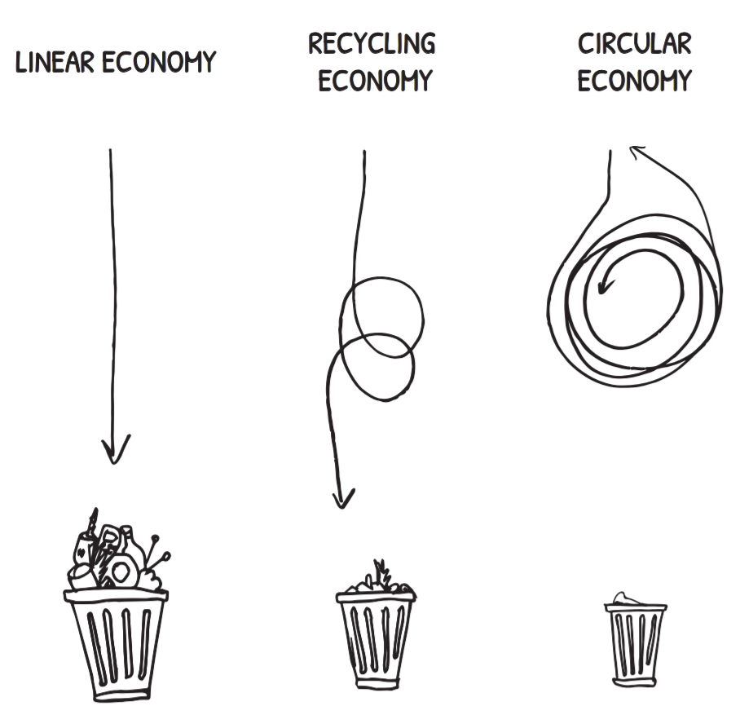
What does the legislation say?
Materials Decree,
Transposition of the EU directives
bron: Vlaanderen Circulair
Notes:
Iets minder sexy onderwerp – des te belangrijker

Slide 9
Definition Waste
Article 3
1. ‘waste’ means any substance or object which the holder discards or intends or is required to discard;
Container mixed construction and demolition waste
bron: Vlaanderen Circulair

Slide 10
Definition recyclage
17. ‘recycling’ means any recovery operation by which waste materials are reprocessed into products, materials or substances whether for the original or other purposes.
Container wood waste
bron: Vlaanderen Circulair

Slide 11
Definition re-use
13° ‘re-use’ means any operation by which products or components that are not waste are used again for the same purpose for which
they were conceived;
bron: Vlaanderen Circulair
Notes:
Waar ligt de grens tussen afvalstof of geen afvalstof?

Slide 12
Definition re-use
13° ‘re-use’ means any operation by which products or components that are not waste are used again for the same purpose for which
they were conceived;
Products or substances
Waste
bron: Vlaanderen Circulair

Slide 13

Definition preparing for re-use
16° ‘preparing for re-use’ means checking, cleaning or repairing recovery operations, by which products or components of products that have become waste are prepared so that they can be re-used without any other pre-processing
Products or substances
Waste
Container wood waste, that contains reusable beams
bron: Vlaanderen Circulair
Notes:
Bijkomende handeling: check om status afvalstof te verliezen -> materiaal

Slide 14
Products or substances
Article 36.
Waste is no longer considered waste if it has undergone treatment for recycling or other recovery and it meets all the following conditions:
1° the substance or object is intended to be used for specific purposes
2° there is a market or demand for the substance or object
3° the substance or object meets the technical requirements for the specific purposes mentioned in point 1° and the legislation and standards applicable to products
4° the use of the substance or object has no overall adverse effects on the environment or human health.
Waste
bron: Vlaanderen Circulair
Notes:
EoW kader Europa Kaderrichtlijn art 6

Slide 15

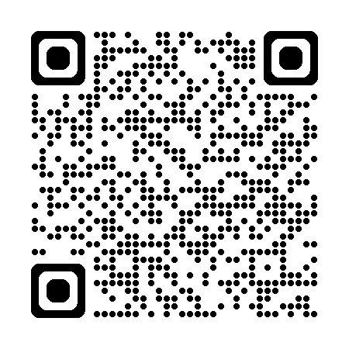
?
Einde afval (EoW) criteria?
Check to Article 36 of material decree
Products or substances
Waste
Self-assessment
If no criteria in VLAREMA
Resource declaration
Specific criteria Security
unity regulation
Recycled granulates
bron: Vlaanderen Circulair
Notes:
-Zelfbeoordeling: voor einde-afval en bijproduct wanneer er geen specifieke Europese of Vlaamse criteria gelden.
Vb? Een bedrijf dat mosselen op azijn produceert, heeft mosselschelpen als bijproduct (nog weinig toepassingen voor bekend, dus vandaag nog in restafval. Indien iemand een idee heeft…).
Vb hennepvezels voor textiel, kern voor kalkhennep
-Voornamelijk vormgegeven en niet vormgegeven granulaten…
Van toepassing op bodemassen, zand van rioolkolken...slib van natuursteenbewerking…
Niet bedoeld voor zaken als hout, bakstenen, dakpannen...
-Bouwpuin -> breker (via eenheidsreglement omslag van afvalstof naar hergebruik)… omwille van zo’n grote stromen…. + kwaliteitsborging
-----
Samengevat: voor materialen die al afvalstof waren. Vb: Veolia haalt hout op, deel wordt uitgesorteerd ifv hergebruik … wordt EoW via handleiding zelfbeoordeling.
NIET bedoeld als basis, voor alle materialen ifv hergebruik.
--? Vb acceptatiecriteria hergebruik: enkel A-hout.
-- Wat met gedrenkt hout? Vanaf welk moment voldoet dit wel aan de pop-verordening vandaag?

Slide 16
The assessment of whether a particular material is a waste or not must always be made on the basis of all the specific facts and circumstances of the individual case.
The same material may be a waste in one situation and not a waste in another.
For example, a wooden pallet is not a waste when it is transferred and reused as a pallet. The same pallet is a waste when it ends up in a waste container. The origin, nature and properties of the material itself are important facts but also the specific operation the material undergoes and the specific use are decisive in determining waste or non-waste status
Check to Article 36 of
material decree
Self-assessment
If no criteria in VLAREMA
bron: Vlaanderen Circulair

Slide 17
Definition re-use
13° ‘re-use’ means any operation by which products or components that are not waste are used again for the same purpose for which
they were conceived;
Staircase -> Staircase
Pallet -> Pallet
Pallet -> wooden plancs-> table
Pallet -> shredder -> OSB
?
bron: Vlaanderen Circulair

Slide 18
Definition re-use
13° ‘re-use’ means any operation by which products or components that are not waste are used again for the same purpose for which
they were conceived;
The Explanatory Memorandum of the Material Decree states that:
‘Reuse is limited to using objects or components of objects for the same purpose for which they were intended. Any use that is also possible and justifiable with the original object or its original component should be read as a use for the same purpose as that for which they were originally intended.’
Staircase -> Staircase
Pallet -> Pallet
Pallet -> wooden plancs-> table
Pallet -> shredder -> OSB
?
bron: Vlaanderen Circulair
Notes:
Hergebruik van hout van palletten om vb meubels van te maken, rijmt wel met deze definitie. (Lichte, handmatige bewerkingen. )

Slide 19
Where are we working on?
Creating clarity: what falls under the definition of reuse, and what does not? Where is the boundary of which operations fall under waste treatment versus materials / components for reuse?
Legal certainty during transport
  Transport of waste materials -> Digitaal identificatieformulier
  Transport of reusable materials -> ?
Connect materials banks & other partners in reuse together as a knowledge group (ifo document materials banks)
Reporting on reuse -> ifv European legislation & policy development
Reuse inventory as part of demolition follow-up plan (ism Tracimat)
Digital platforms: oversight over existings platforms
Proposal VLAREMA interim storage - part reuse
Reuse <-> legislation hazardous substances (e.g. F-gases in foam insulation materials)
Opportunities for reuse in specifications, e.g. Standard tender specification for demolition works

Slide 20
?
How can we keep more reusable material out of waste
Thesis:
‘In a circular economy, materials are offered FIRST as function of REUSE. Only if demand is not met, these materials can become waste, opening the door to recycling.’
Demolition succession plan
+
Reuse inventory
(material list)
Obliged break
in function of
‘urban mining’
Start demolition
Gegevens hergebruikinventaris op publiek platform –
Matchmaking
Reuse inventory data on public platform – Matchmaking –
BEFORE D&C permit
Only after set timeframe ifo reuse, materials can be disposed of (as waste)
bron: Vlaanderen Circulair
Notes:
Is dit een werkbaar systeem?
Ervaring met een systeem van uitwisselen van hergebruikinvtaris?
Is dit een platform dat bij de overheid moet liggen / door de markt / combinatie?
Bij opmaken van inventaris: automatisch zoekertjes?
Is een verplichte pauze rond urban mining zinvol? In dezelfde periode als Asbest weghalen, F-gassen check…. Gelijk speelveld voor alle aannemers.
Problemen rond aansprakelijkheid?
Wie moet ervoor zorgen dat materiaal kan worden hergebruikt?
Aanbod: Aannemer vraagt na of materialen herbruikbaar zijn?
Vraag: Opdrachtgever via sloopbestek?
Verplichte pauze ifv hergebruik?

Slide 21
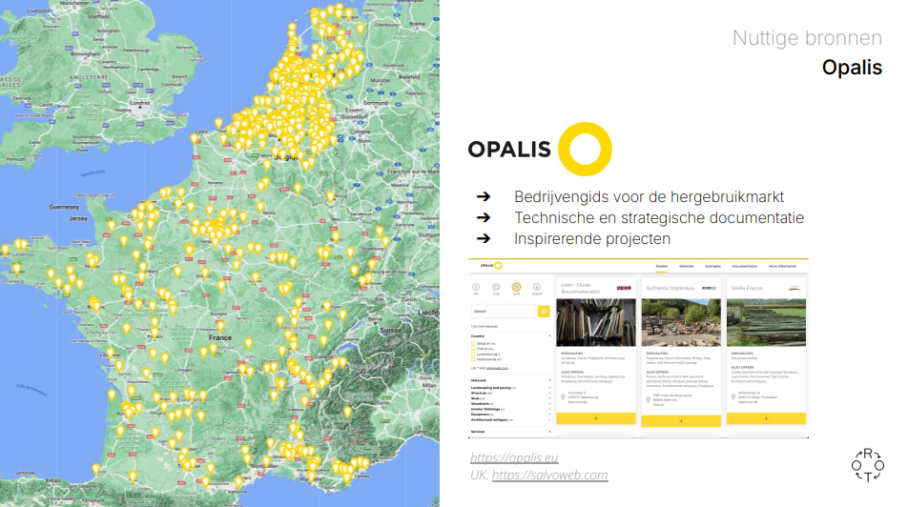
https://opalis.eu/nl/

Slide 22
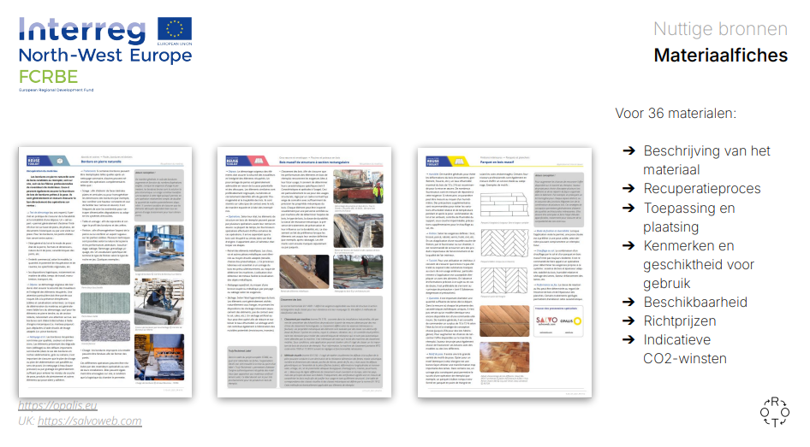
https://opalis.eu/nl/documentation

Slide 23
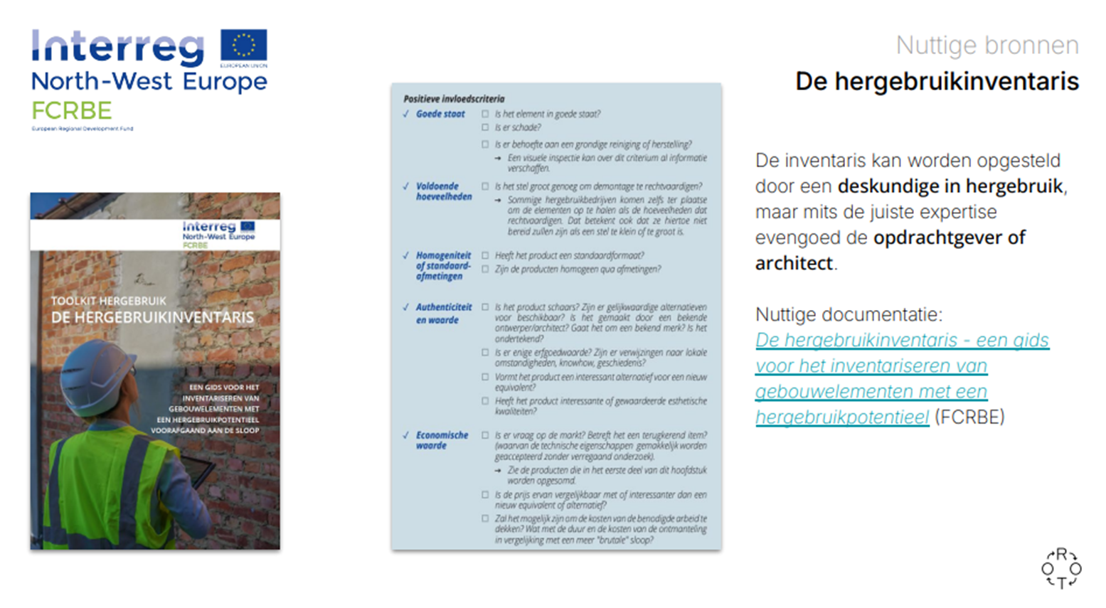
HERGEBRUIKINVENTARIS: EEN GIDS VOOR HET INVENTARISEREN VAN GEBOUWELEMENTEN MET EEN HERGEBRUIKPOTENTIEEL VOORAFGAAND AAN DE SLOOP
https://opalis.eu/nl/documentation

Slide 24
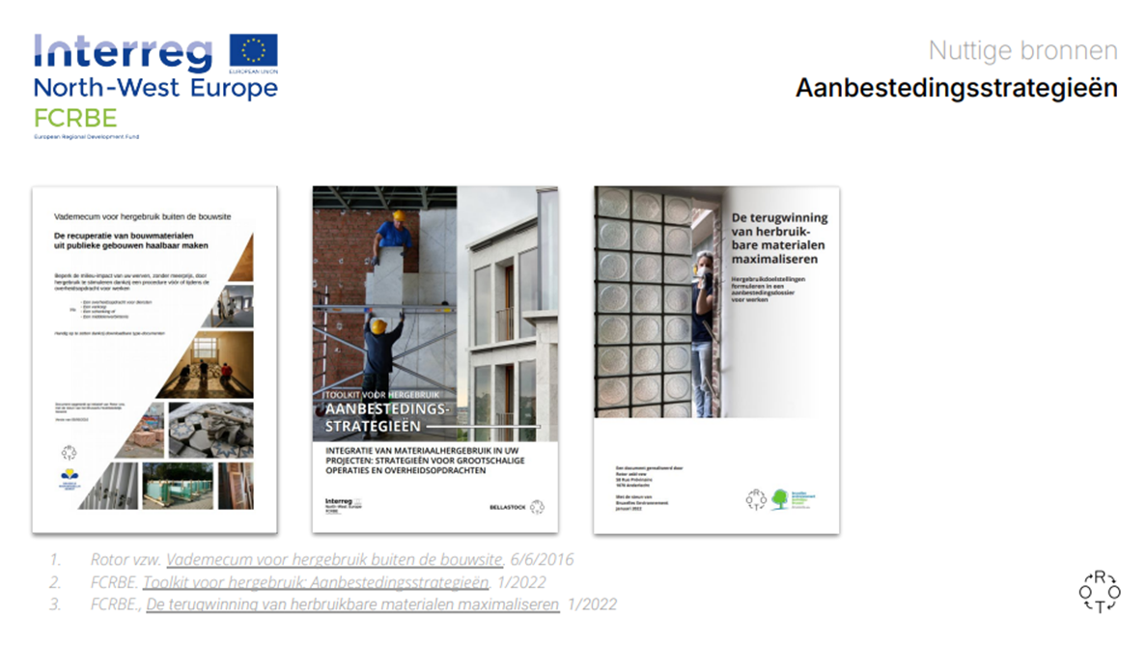
Tendering strategies
https://opalis.eu/nl/documentation

Slide 25
Bedrijven die werken op hergebruik
Materialbanks Flanders:
  Leuven: www.Ateliercirculer.Be
  Antwerpen: www.Buurmanantwerpen.Be
  Brussel: https://rotordc.Com/shop
  Schelle: https://re-kup.Be/ - aannemer gespecialiseerd in het ontmantelen van gebouwen, waarbij getracht wordt materialen komende uit sloop rechtstreeks in te zetten in nieuwe projecten.
  Genk: https://recuphout.Be/collections/alle-producten
  Evergem: trovo
  Gent: gent materialenbank recupcentrale
  Roeselare: HOME | materialenbank
  Kortrijk: bendig (resten van productieprocessen)
Summary demand – offer in Flanders
  Overzicht door buildwise van - online reuse platforms
Belgian Reuse network
  AD VITAM MATERIAL - netwerk voor hergebruik in de bouw in belgië

Slide 26
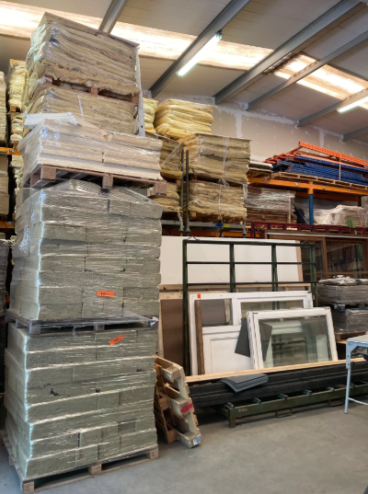
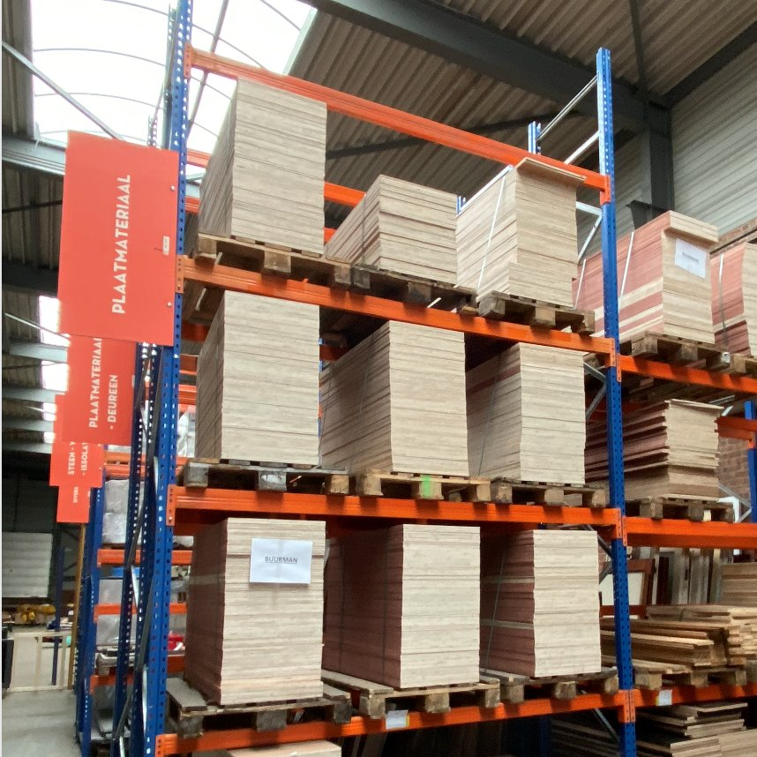
TROVO GHENT
BUURMAN ANTWERP

Slide 27

Thanks!
Dominique.girolami@ovam.be

